Slide 1
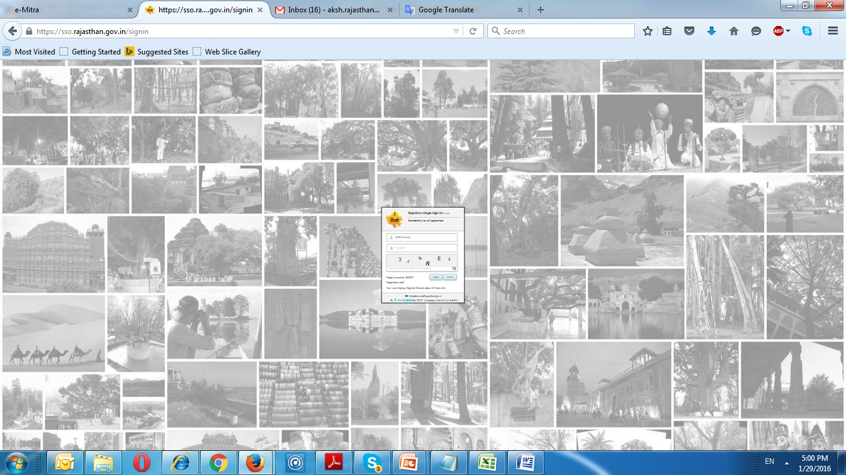
Emitra.gov.in
Service Delivery Through e-Mitra e-Mitra Login @ SSO

Slide 2
परिचय SSO Rajasthan
राजस्‍थान सकार के सभी विभागों की वेबसाइटे अब एक ही लॉगीन आई डी (Single Sign) से लॉगीन हो सकेगी। जिससे अलग-अलग वेबसाइटों के आई डी व पासवर्ड अलग-अलग बनाने व याद रखने की आवश्‍यकता नही रहेगी। इससे एक (Single) लॉगइन आई डी से ही लॉगइन हो सकेगा। इसके लिए आम-जन अपनी फेसबुक, जीमेल आई डी अथवा ई-मित्र की रजिस्‍टर्ड आई डी से लॉगीन कर सकेंगे और ई-मित्र कियोस्‍क अपनी ई-मित्र आई डी से लॉगीन कर सकेंगे।

Slide 3
कृपया ध्यान दें !
ई–मित्र, LDMS (श्रम विभाग), राजसंपर्क, RajFAB (फैक्ट्रीज एंड बोइलर्स इंस्पेक्शन विभाग), RRECL, RSPCB, RTI एप्लीकेशन/ पोर्टल के उपयोगी (existing citizen users) SSO पर दोबारा रजिस्टर करेगें।
अगर आप अपना पुराना username या password भूल गए हैं तो कृपया SSO लॉगइन पेज से सम्बंधित विकल्‍प को क्लिक कर आवश्‍यक प्रक्रिया संपन्‍न करे जिससे आपके रजिस्‍टरर्ड ई-मेल पते एवं मोबाईल पर डिफॉल्‍ट पासवर्ड प्राप्‍त होगा।

Slide 4
कृपया ध्यान दें !
कियोस्‍क धारक को ई-मित्र पोर्टल पर कार्य करने के लिए SSO Rajasthan पोर्टल (https://SSO.rajasthan.gov.in) पर लॉगइन करना होगा।
प्रथम बार ई-मित्र कियोस्क के किसी भी युजर को SSO पोर्टल पर लॉग इन करने के लिए SMS से प्राप्त हुए password ( Rajasthan@06 ) का प्रयोग करना होगा।
जिस कियोस्‍क धारक को मोबाइल पर SMS प्राप्‍त नही हुआ है वे भी उसी पासवर्ड (Rajasthan@06) को दर्ज करके SSO Rajasthan पोर्टल को लॉगइन करना होगा।
SSO पर ई-मित्र की admin एवं co दोनों आई.डी. को रजिस्‍टर करनी होगी।

Slide 5
प्रक्रिया संक्षिप्‍त में
Open SSO: SSO Rajasthan Portal (https://sso.rajasthan.gov.in) Opend करे।
Login SSO: इस पार्टल पर प्रथम बार लॉग इन के समय कियोस्‍क आई डी व पासवर्ड Rajasthan@06 दर्ज लॉगइन करे।
Change Password: अब आप पुराना पासवर्ड जो Rajasthan@06 है दर्ज कर नया पासवर्ड बनाये।
Re-login SSO: अब आप SSO Rajasthan पोर्टल को पुन: नये पासवर्ड के साथ लॉगनइ करे।

Slide 6
प्रक्रिया संक्षिप्‍त में
Profile Update: फिर प्रेफाइल पेज अपडेट करे जिसमें eMail ID (Personal), Mobile No. (मोबाइल नम्‍बर दर्ज कर OTP प्राप्‍त करे व OTP दर्ज कर उसे Verify करे) और Date of Birth को दर्ज कर Update करे। Bhamashah ID व Aadhar ID (UID) भरना आवयक नहीं है।
Go on e-Mitra for Verify: प्रोफाइल अपडेट करने के पश्‍चात अब आप SSO पर लॉग इन हो चुकें है जहां पर आपको विभिन्‍न विभागों के आईकॉन उपलब्‍ध होंगे इन में से ई-मित्र आईकॉन पर क्लिक कर ई-मित्र की वेबसाइट पर Verify हेतु जाये।

Slide 7
प्रक्रिया संक्षिप्‍त में
Login at e-Mitra: अब आपके सामने प्रदर्शित ई-मित्र का होम पेज पर लॉगइन आई डी व पुराने पासवर्ड (जो पहले ई-मित्र पर यूज करते थे) एवं CUG Use Code को दर्ज कर स्‍वयं को लॉगइन करे जिससे आपका कियोस्‍क Verify हो जायेगा। अब आपका कियोस्‍क SSO पर कार्य करने के लिए तैयार है।
Logout: अब आपके इस युजर को एक बार Logout अथवा Back to Single Singh अवश्‍य कर ले।
अगली बार से आपको SSO Rajasthan पर पुराने पासवर्ड का प्रयोग नही करना है इसके स्‍थान पर नया पासवर्ड का प्रयोग करना होगा जो SSO पर बनाया है। विस्‍तृत प्रक्रिया आगे देखे -

Slide 8
राजस्‍थान सरकार का वेबपोर्टल (http://rajasthan.gov.in)
चरण 1
SSO Site के लिए यहां क्लिक करे। अथवा
चरण 2 अनुसार सीधे वेबसाइट ओपन कर सकेते है।

Slide 9
Open “SSO Rajasthan” Portal (https://sso.rajasthan.gov.in/signin)
चरण 2
SSO Site Open करे।
चरण 3
सिक्‍यूरीटी उद्धेश्‍य से प्रथम बार इस साइट को ओपन करने के लिए “I Understand the Risk” लिंक पर करे।
चरण 4
“Add Exception” बटन पर क्लिक करे।

Slide 10
प्रक्रिया: First Time Login
चरण 5
एक बार इन निर्देशों को ध्‍यान पुर्वक पढ कर X बटन पर क्लिक कर दे।

Slide 11
प्रक्रिया: First Time Login
चरण 6
कियोस्‍क ई-मित्र आईडी दर्ज कर SMS के माध्‍यम से भेजे गये पासवर्ड ( Rajasthan@06 )दर्ज करे व प्रदर्शित कैप्चा कोड को दर्ज कर Login बटन पर क्लिक कर दे।

Slide 12
प्रक्रिया: Change Password
चरण 7
Old Password ( Rajasthan@06 ) दर्ज करे व New Password एवं Conform Password में नया पासवर्ड दर्ज करे जो न्‍युनतम 8 अक्षरों में हो तत्‍पश्‍चात प्रदर्शित कैप्चा कोड को दर्ज कर Submit बटन पर क्लिक कर दे।

Slide 13
प्रक्रिया: Change Password
चरण 8
आपका नया पासवर्ड बदल चुका है अत: अब नये पासर्ड से लॉगन करेंगे, लॉगइन पेज पर जाने के लिए OK बटन पर क्लिक करे।

Slide 14
प्रक्रिया: Re-Login
चरण 9
एक बार इन निर्देशों को ध्‍यान पुर्वक पढ कर X बटन पर क्लिक कर दे।

Slide 15
प्रक्रिया: Re-Login
चरण 10
कियोस्‍क ई-मित्र आईडी व नया पासवर्ड दर्ज करे व प्रदर्शित कैप्चा कोड को दर्ज कर Login बटन पर क्लिक करदे।

Slide 16
प्रक्रिया: Profile Update
चरण 11
प्रेफाइल पेज अपडेट करे जिसमें eMail ID (Personal), Mobile No. (प्राप्‍त OTP को Verify करे) और Date of Birth को भर कर Update करे।

Slide 17
प्रक्रिया: Profile Update
Dear d28k0001co01, Your profile has been updated successfully for SSOID: d28k0001co01 (Requested from IP: 122.15.41.8)
Regards, Rajasthan SSO Team.
OK करने पर कियोस्‍क को मोबाइल पर SMS से अधिसूचना प्राप्‍त होगी जैसे-
चरण 12
अब आपकी प्रोफाइल अपडेट हो चुकी है, अगले पेज पर जाने के लिए OK बटन पर क्लिक करे।

Slide 18
प्रक्रिया: Login for Verify
चरण 13
ई-मित्र की साईट पर जाने के लिए यहां क्लिक करे।

Slide 19
प्रक्रिया: First time Login for Verify @ e-Mitra Portal
चरण 14
अब आप ई-मित्र पोर्टल पर Verify के लिए Redirect हो जायेंगे अत: प्रथम बार इस पेज पर ई-मित्र की पुरानी आर्इ डी व पासवर्ड दर्ज कर प्रदर्शित कैप्‍चा कोड दर्ज करे तत्‍पश्‍चात Login बटन पर क्लिक करे।

Slide 20
प्रक्रिया: First time Login for Verify @ e-Mitra Portal
चरण 15
CUG कोड डाल कर Submit बटन पर क्लिक करे। जिससे आपका कियोस्‍क SSO पोर्टल पर Activation/Verify के साथ लॉग इन हो जायेगा।

Slide 21
प्रक्रिया: Logout
चरण 16
प्रथम बार लॉगइन होते ही एक बार Logout / Back to Single Sign on अवश्‍य होवे इसके के लिए यहां क्लिक करे।
आपका यह कियोस्‍क कार्य करने के लिए तैयार है यदि Logout करना हो तो चरण 16 देखे।

Slide 22
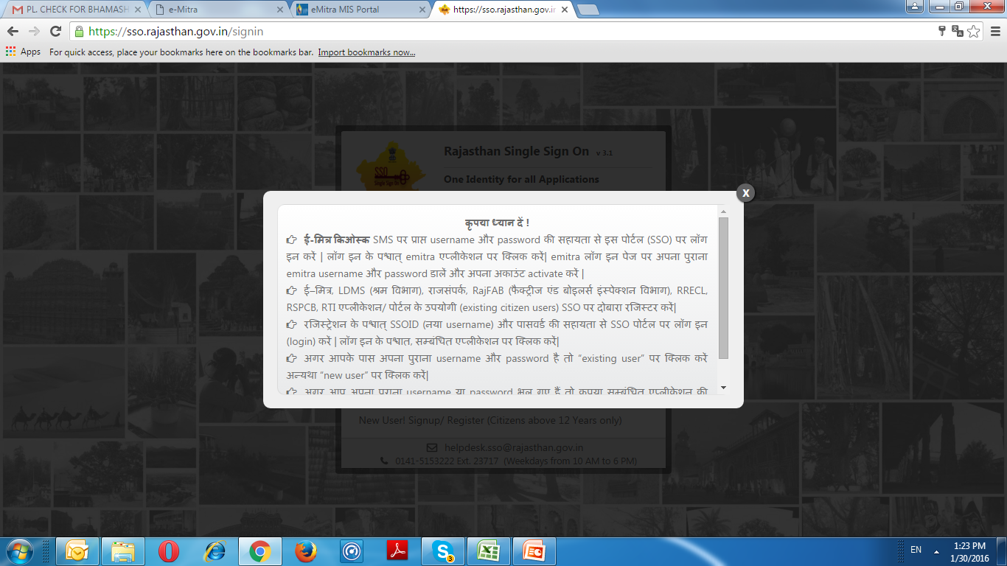
प्रक्रिया: Logout
चरण 17
ई-मित्र से Back to Single Sign on करने पर यह स्क्रिन प्रदर्शित होगी जिसे यहां क्लिक कर Sign-out करे सकते।
चरण 17
ई-मित्र से Logout करन पर यह स्क्रिन प्रदर्शित होगी
कियोस्‍क पर कार्य करने हेतु हर बार बापको SSO पर लॉगइन होना होगा।

Slide 23
प्रक्रिया: Forcefully Login
चरण 18
यदि पहले से SSO पर वह युजर कार्यरत है या आपने SSO को सफलतापुर्वक Sign-out नही करा है तो आप दुबारा लॉगीन नही हो पाओंगे इसके लिए यहां क्लिक कर लॉग इन कर सकते है।

Slide 24
धन्‍यवाद

